Slide 1
-Part1- 제2장 C 언어의 기본 구조와 표준 입출력

Slide 2
학습목차
2.1 C언어의 기본 구조
2.2 Hello C world
2.3 모니터에 데이터 출력 - printf() 함수
2.4 키보드로 데이터 입력 scanf()함수

Slide 3
2.1 C언어의 기본 구조

Slide 4
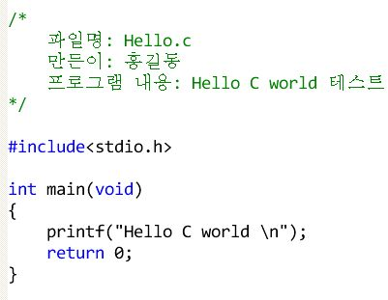
2.1 C언어의 기본 구조 – Step1~Step3 (1/15)
Step1
Step2
Step3

Slide 5
2.1 C언어의 기본 구조 – Step1~Step3 (2/15)
Step1 – 주석
① 주석(Comment): 메모의 기능
② 컴파일러는 주석의 내용을 무시
③ 주석 처리 방법
/*
파일명: Hello.c
만든이: 홍길동
프로그램 내용: Hello C world 테스트
*/
// 파일명: Hello.c
// 만든이: 홍길동
// 프로그램 내용: Hello C world 테스트
여러 줄 주석 처리
한 줄 주석 처리

Slide 6
2.1 C언어의 기본 구조 – Step1~Step3 (3/15)
Step1 – 주석
④ 주석 처리 시 주의 사항 – 중복 사용 금지
⑤ 주석 중복 오류 해결 방법 - // 사용
/*
/* 파일명: Hello.c
만든이: 홍길동
프로그램 내용: Hello C world 테스트 */
*/
오류 발생
/*
// 파일명: Hello.c
// 만든이: 홍길동
// 프로그램 내용: Hello C world 테스트
*/
정상

Slide 7
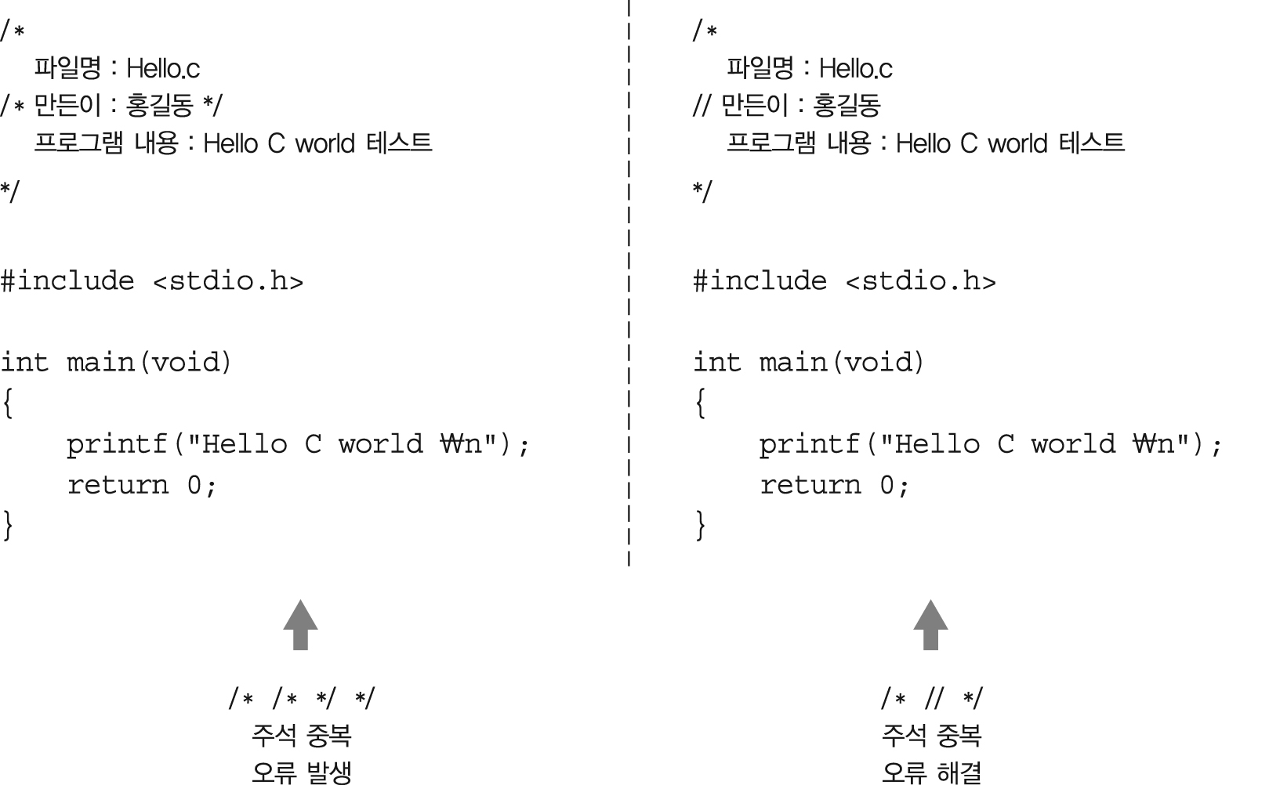
2.1 C언어의 기본 구조 – Step1~Step3 (4/15)
Step1 – 주석

Slide 8
2.1 C언어의 기본 구조 – Step1~Step3 (5/15)
교재 30 페이지
Step 1
Step 2
Step 3

Slide 9
2.1 C언어의 기본 구조 – Step1~Step3 (6/15)
Step2 – 전처리기와 헤더파일
① 전처리기(preprocessor)- # : 컴파일을 수행하기 전에 먼저 처리하는 기호
② include : ‘포함하다’ 라는 뜻을 가지며, 전처리를 지시
③ 헤더파일(Header File) : 확장자 .h를 가지는 파일
- stdio 의미 : Standard Input Output (표준 입력 출력)
- stdio.h 의미 : 표준 입력 출력 함수들을 가지고 있는 헤더 파일
①
②
③
# include <stdio.h>

Slide 10
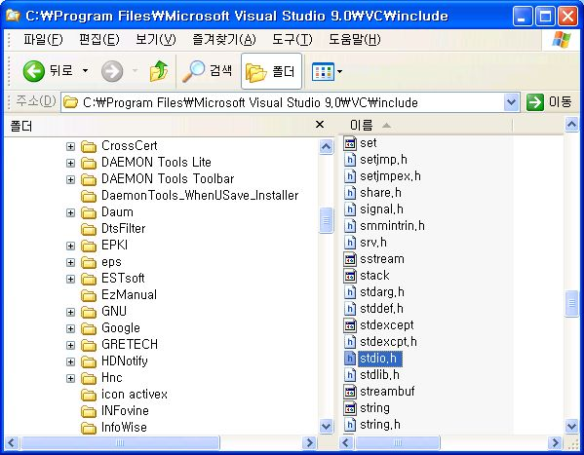
2.1 C언어의 기본 구조 – Step1~Step3 (7/15)
Step2 – 전처리기와 헤더파일
①
# include <stdio.h>
②
③

Slide 11
2.1 C언어의 기본 구조 – Step1~Step3 (8/15)
Step2 – 전처리기와 헤더파일
①
②
③
# include <stdio.h>
① 주어: 전처리기 #은
② 동사: 포함한다.
③ 목적어: stdio.h를
해석: 전처리기야 stdio.h를 포함하는 작업을 먼저 해다오!!

Slide 12
2.1 C언어의 기본 구조 – Step1~Step3 (9/15)
교재 31 페이지
Step 1
Step 2
Step 3

Slide 13
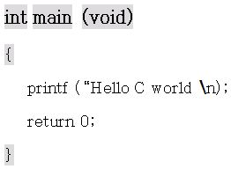
2.1 C언어의 기본 구조 – Step1~Step3 (10/15)
Step3 – main() 함수
① main() 함수의 호출과 종료는 누가 결정 하는가?
운영체제에 의해서 맨 처음 호출 되고 맨 나중에 종료

Slide 14
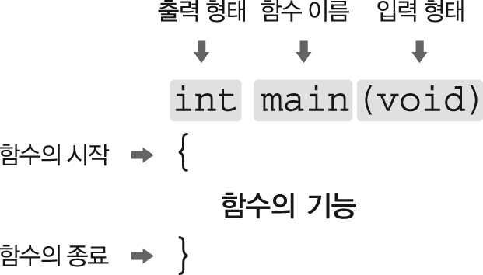
2.1 C언어의 기본 구조 – Step1~Step3 (11/15)
Step3 – main() 함수

Slide 15
2.1 C언어의 기본 구조 – Step1~Step3 (12/15)
Step3 – main() 함수
int : integer(정수)
void : 빈 공간

Slide 16
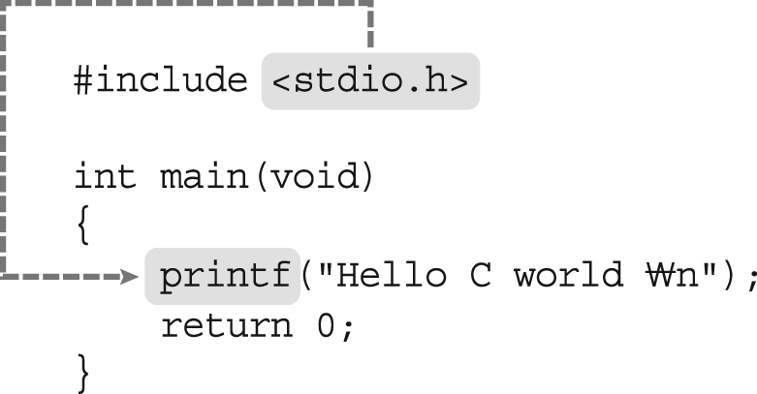
2.1 C언어의 기본 구조 – Step1~Step3 (13/15)
Step3 – main() 함수
② 표준 라이브러리 함수와 헤더파일은 프로그래밍을 편하게 한다.

Slide 17
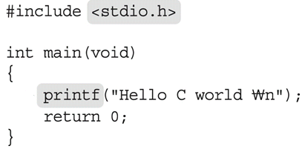
2.1 C언어의 기본 구조 – Step1~Step3 (14/15)
Step3 – main() 함수
③ 세미콜론( ; ) 은 문장의 끝을 의미하는 마침표와 같은 존재이다.
세미콜론

Slide 18
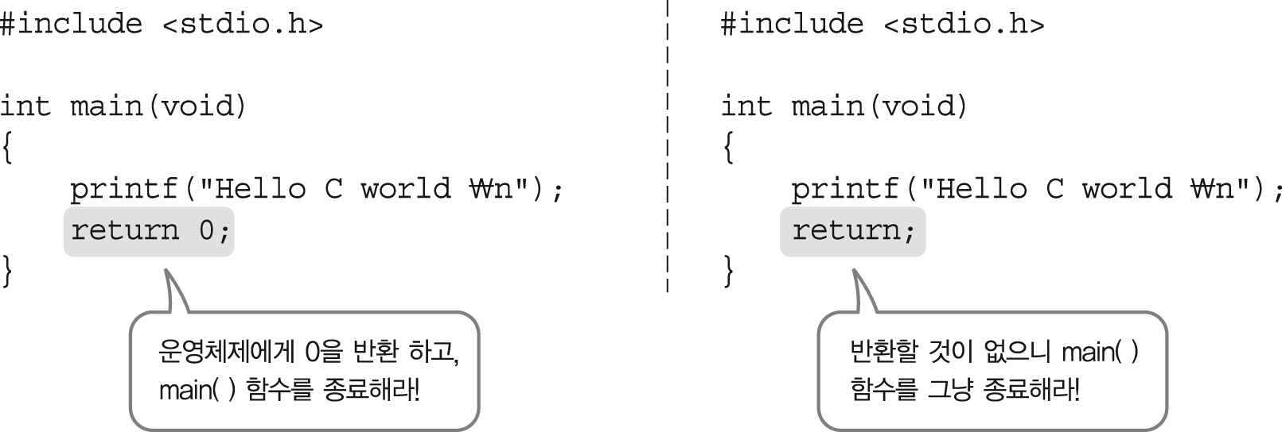
2.1 C언어의 기본 구조 – Step1~Step3 (15/15)
Step3 – main() 함수
④ return은 반환과 종료의 의미를 갖는다.

Slide 19
2.2 Hello C world

Slide 20
2.2 Hello C world (1/2) - 소스코드
// 예제 2-1.c
#include <stdio.h>
int main(void)
{
printf(“Hello C world”);
return 0;
}
01행
04행
06행

Slide 21
2.2 Hello C world (2/2) - 주석
// 예제 2-1.c
#include <stdio.h> // 전처리하는 부분
int main(void) // 운영체제가 호출
{
printf(“Hello C world”); // 모니터에 출력
return 0; // 운영체제에게 값 반환 후, main() 종료
}
01행
04행
06행

Slide 22
2.3 모니터에 데이터 출력하기 – printf() 함수
-교재 35페이지 -

Slide 23
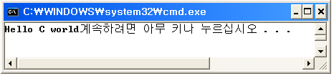
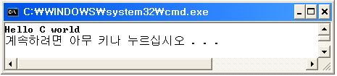
2.3 모니터에 데이터 출력하기 – printf() 함수 (1/18)
2-1.c 와 2-2.c 의 실행 결과 비교
// 예제 2-1.c
#include <stdio.h>
int main(void)
{
printf(“Hello C world”);
return 0;
}
// 예제 2-2.c
#include <stdio.h>
int main(void)
{
printf(“Hello C world \n”);
return 0;
}
특수 문자

Slide 24
2.3 모니터에 데이터 출력하기 – printf() 함수 (2/18)
특수 문자: 특수한 역할을 하는 문자
특수 문자 | 설명
\a | 경고음 소리 발생
\b | 백스페이스(Backspace)
\f | 폼 피드(Form Feed)
\n | 개행(New Line)
\r | 캐리지 리턴(Carriage Return)
\t | 수평 탭
\v | 수직 탭
\\ | 역슬래시(\)
\' | 작은따옴표
\" | 큰따옴표

Slide 25
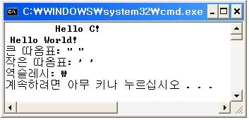
2.3 모니터에 데이터 출력하기 – printf() 함수 (3/18)
특수 문자 예제 실습 : 2-3.c
#include <stdio.h>
int main(void)
{
printf("\t Hello C! \n Hello World! \n");
printf("큰따옴표: \" \" \n");
printf("작은따옴표: \' \' \n");
printf("역슬레시: \\ \n");
return 0;
}

Slide 26
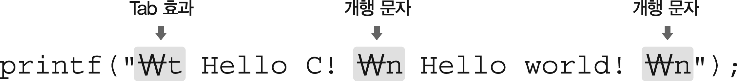
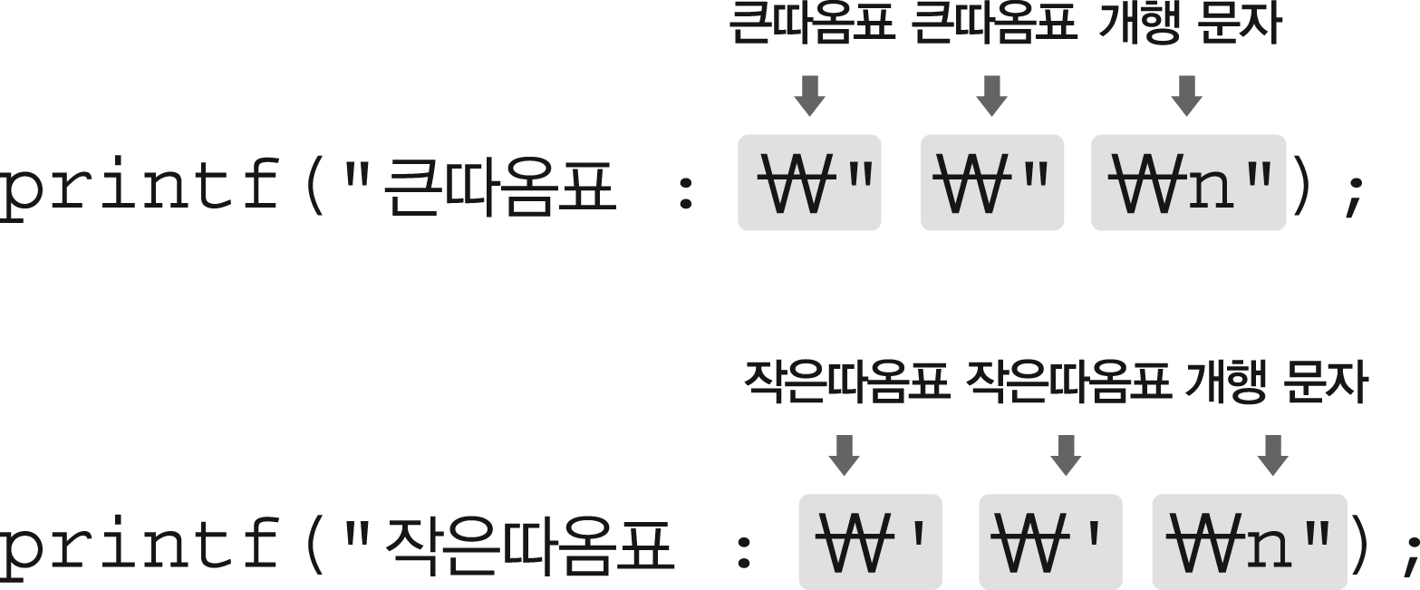
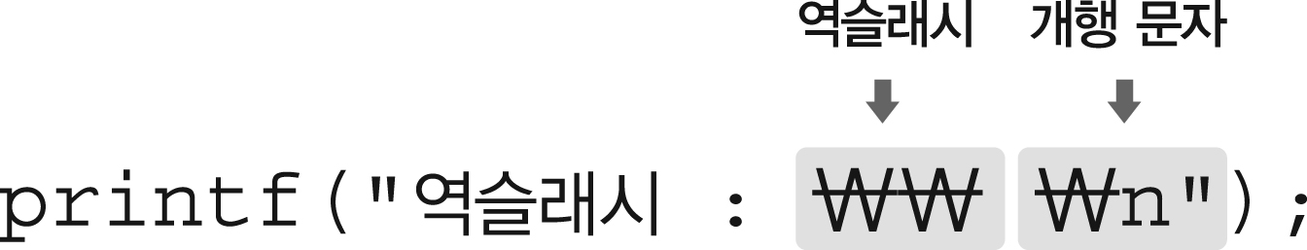
2.3 모니터에 데이터 출력하기 – printf() 함수 (4/18)
특수 문자 예제 분석 : 2-3.c

Slide 27
2.3 모니터에 데이터 출력하기 – printf() 함수 (5/18)
서식 문자 (서식화된 문자)
printf()함수 : Print에 Formatted에서 print에 f를 추가하여 만든 함수
Formatted의 의미 : ‘서식화된’의 의미
출력 서식 문자
printf(“ %d ”, 3+5 );
3+5의 결과를 출력 서식 문자 %d로…

Slide 28
2.3 모니터에 데이터 출력하기 – printf() 함수 (6/18)
출력 서식 문자 (서식화된 출력 문자)
서식문자 | 출력 형태
%d, %i | 10진수 정수 (양수와 음수 모두 표현 가능)
%x, %o | 16진수 정수, 8진수 정수 (양수만 표현 가능)
%f, %lf | 10진수 실수 (양수와 음수 모두 표현 가능)
%c | 한 개의 문자
%s | 문자열
%u | 10진수 정수 (양수만 표현 가능)
%e | e 표기법에 의한 실수
%E | E 표기법에 의한 실수
%g | 소수점 이하 자리 수에 따라 %f, %e 둘 중 하나를 선택
%G | 소수점 이하 자리 수에 따라 %f, %E 둘 중 하나를 선택
%% | % 기호 출력

Slide 29
2.3 모니터에 데이터 출력하기 – printf() 함수 (7/18)
출력 서식 문자 (서식화된 출력 문자)
① 숫자 출력하기 - %d, %i, %x, %o, %f, %lf
서식문자 | 출력 형태
%d, %i | 10진수 정수 (양수와 음수 모두 표현 가능)
%x, %o | 16진수 정수, 8진수 정수 (양수만 표현 가능)
%f, %lf | 10진수 실수 (양수와 음수 모두 표현 가능)

Slide 30
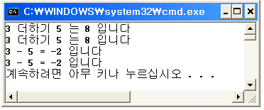
2.3 모니터에 데이터 출력하기 – printf() 함수 (8/18)
숫자 출력하기 예제 실습 및 분석 : 2-4.c
#include <stdio.h>
int main()
{
printf("%d 더하기 %d 는 %d 입니다 \n", 3, 5, 3+5);
printf("%i 더하기 %i 는 %i 입니다 \n", 3, 5, 3+5);
printf("%d - %d = %d 입니다 \n", 3, 5, 3-5);
printf("%i - %i = %i 입니다 \n", 3, 5, 3-5);
return 0;
}

Slide 31
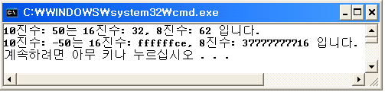
2.3 모니터에 데이터 출력하기 – printf() 함수 (9/18)
숫자 출력하기 예제 실습 : 2-5.c
#include <stdio.h>
int main()
{
printf("10진수: %d는 16진수: %x, 8진수: %o 입니다. \n", 50, 50, 50);
printf("10진수: %d는 16진수: %x, 8진수: %o 입니다. \n", -50, -50, -50);
// 16진수와 8진수는 음수 표현 불가
return 0;
}

Slide 32
2.3 모니터에 데이터 출력하기 – printf() 함수 (10/18)
숫자 출력하기 예제 분석 : 2-5.c
printf("10진수: %d는 16진수: %x, 8진수: %o 입니다. \n", 50, 50, 50);
printf("10진수: %d는 16진수: %x, 8진수: %o 입니다. \n", -50, -50, -50);
// 16진수와 8진수는 음수 표현 불가

Slide 33
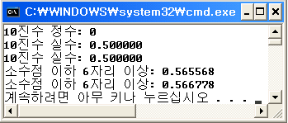
2.3 모니터에 데이터 출력하기 – printf() 함수 (11/18)
숫자 출력하기 예제 실습 : 2-6.c
#include <stdio.h>
int main(void)
{
printf("10진수 정수: %d \n", 0.5);
printf("10진수 실수: %f \n", 0.5);
printf("10진수 실수: %lf \n", 0.5);
printf("소수점 이하 6자리이상: %f \n", 0.5655678);
printf("소수점 이하 6자리이상: %lf \n", 0.5667784);
return 0;
}

Slide 34
2.3 모니터에 데이터 출력하기 – printf() 함수 (12/18)
출력 서식 문자 (서식화된 출력 문자)
② 문자와 문자열 출력하기- %c, %s
서식문자 | 출력 형태
%c | 한 개의 문자
%s | 문자열

Slide 35
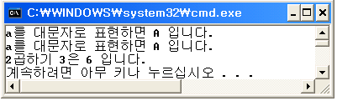
2.3 모니터에 데이터 출력하기 – printf() 함수 (13/18)
문자와 문자열 출력하기 예제 실습 : 2-7.c
#include <stdio.h>
int main(void)
{
printf("a를 대문자로 표현하면 %c 입니다. \n", 'A');
printf("%s %c 입니다. \n", "a를 대문자로 표현하면", 'A');
printf("%s %d %s \n", "2곱하기3은", 2*3, "입니다.");
return 0;
}

Slide 36
2.3 모니터에 데이터 출력하기 – printf() 함수 (14/18)
출력 서식 문자 (서식화된 출력 문자)
③ 10진수 정수(양수) 출력하기- %u
서식문자 | 출력 형태
%u | 10진수 정수 (양수만 표현 가능)

Slide 37
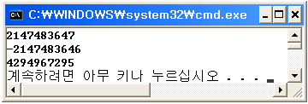
2.3 모니터에 데이터 출력하기 – printf() 함수 (15/18)
%u 관련 예제 실습 : 2-8.c
#include <stdio.h>
int main(void)
{
printf("%d \n", 2147483647); // 2147483647
printf("%d \n", 2147483650); // -2147483646
printf("%u \n", 4294967295); // 2147483647 의 2배
return 0;
}

Slide 38
2.3 모니터에 데이터 출력하기 – printf() 함수 (16/18)
출력 서식 문자 (서식화된 출력 문자)
④ 기타 실수 표기법 - %e, %E, %g, %G, %%
서식문자 | 출력 형태
%e | e 표기법에 의한 실수
%E | E 표기법에 의한 실수
%g | 소수점 이하 자리 수에 따라 %f, %e 둘 중 하나를 선택
%G | 소수점 이하 자리 수에 따라 %f, %E 둘 중 하나를 선택
%% | % 기호 출력

Slide 39
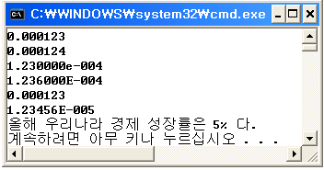
2.3 모니터에 데이터 출력하기 – printf() 함수 (17/18)
기타 실수 표기법 예제 실습 : 2-9.c
#include <stdio.h>
int main(void)
{
printf("%f \n", 0.000123); // 소수점 이하 6자리
printf("%f \n", 0.0001236); // 소수점 이하 6자리초과
printf("%e \n", 0.000123); // 소수점 이하 6자리
printf("%E \n", 0.0001236); // 소수점 이하 6자리 초과
printf("%g \n", 0.000123); // 소수점 이하 6자리
printf("%G \n", 0.0000123456); // 소수점 이하 6자리 초과
printf("올해 우리나라 경제 성장률은 5%% 다. \n");
return 0;
}

Slide 40
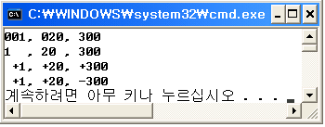
2.3 모니터에 데이터 출력하기 – printf() 함수 (18/18)
필드 폭 지정 (교재 46페이지)
%03d : 필드 폭을 3칸 확보하고 오른쪽 정렬, 남은 자리는 0으로 채움
%-3d : 필드 폭을 3칸 확보하고 왼쪽 정렬
%+3d : 필드 폭 3칸 확보하고 오른쪽 정렬, 양수는 +, 음수는 – 출력
#include <stdio.h>
int main(void)
{
printf("%03d, %03d, %03d \n", 1, 20, 300);
printf("%-3d, %-3d, %-3d \n", 1, 20, 300);
printf("%+3d, %+3d, %+3d \n", 1, 20, 300);
printf("%+3d, %+3d, %+3d \n", 1, 20, -300);
return 0;
}

Slide 41
2.4 키보드로 데이터 입력받기 – scanf() 함수

Slide 42
2.4 키보드로부터 데이터 입력받기 – scanf() 함수 (1/8)
printf()함수 vs. scanf()함수
printf()함수
모니터에 데이터를 출력하는 함수
stdio.h 헤더 파일이 필요
Print에 Formatted에서 print에 f를 추가하여 만든 함수 (출력 서식 필요)
scanf()함수
키보드로 데이터를 입력하는 함수
stdio.h 헤더 파일이 필요
Scan에 Formatted에서 scan에 f를 추가하여 만든 함수 (입력 서식 필요)

Slide 43
2.4 키보드로부터 데이터 입력받기 – scanf() 함수 (2/8)
scanf()함수의 기본 구조
입력 서식 문자
변수 (데이터를 저장하는 임시 공간)
입력 서식 문자
입력을 저장하는 변수
scanf(“%d”, &a);
<해석>
① 키보드로부터 데이터를 입력 서식 문자 %d 형식으로 입력 받는다.
② 입력받은 데이터를 변수 a에 저장한다.

Slide 44
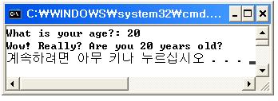
2.4 키보드로부터 데이터 입력받기 – scanf() 함수 (3/8)
scanf()함수 예제 실습 : 2-11.c
#include <stdio.h>
int main(void)
{
int age;
printf("What is your age?: ");
scanf("%d", &age);
printf("Wow! Really? Are you %d years old?\n", age);
return 0;
}

Slide 45
2.4 키보드로부터 데이터 입력받기 – scanf() 함수 (4/8)
입력 서식 문자 (서식화된 입력 문자)
서식문자 | 입력 형태
%d | 10진수 정수 입력
%x | 16진수 정수 입력
%o | 8진수 정수 입력
%f | float형 실수 입력
%lf | double형 실수 입력
%c | 한 개의 문자 입력 <나중에 배울 예정>
%s | 문자열 입력 <나중에 배울 예정>
%u | 10진수 정수(양수만 표현 가능) 입력 - <나중에 배울 예정>
%e | float형 e 표기법에 의한 실수 입력
%le | double형 e표기법에 의한 실수 입력

Slide 46
2.4 키보드로부터 데이터 입력받기 – scanf() 함수 (5/8)
입력 서식 문자 (서식화된 출력 문자)
① 정수 입력 하기 - %d, %x, %o
서식문자 | 입력 형태
%d | 10진수 정수 입력
%x | 16진수 정수 입력
%o | 8진수 정수 입력

Slide 47
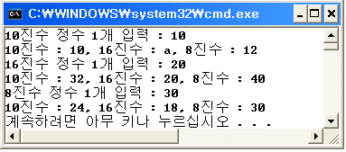
2.4 키보드로부터 데이터 입력받기 – scanf() 함수 (6/8)
scanf()함수 예제 실습 : 2-12.c
#include <stdio.h>
int main(void)
{
int a, b, c;
printf("10진수 정수 1개 입력: ");
scanf(“%d", &a);
printf("10진수: %d, 16진수: %x, 8진수: %o \n", a, a, a);
printf("16진수 정수 1개 입력: ");
scanf("%x", &b);
printf("10진수: %d, 16진수: %x, 8진수: %o \n", b, b, b);
printf("8진수 정수 1개 입력: ");
scanf("%o", &c);
printf("10진수: %d, 16진수: %x, 8진수: %o \n", c, c, c);
return 0;
}

Slide 48
2.4 키보드로부터 데이터 입력받기 – scanf() 함수 (7/8)
입력 서식 문자 (서식화된 출력 문자)
② 실수 입력 하기 - %f, %lf, %e, %le
서식문자 | 입력 형태
%f | float형 실수 입력
%lf | double형 실수 입력
%e | float형 e 표기법에 의한 실수 입력
%le | double형 e표기법에 의한 실수 입력

Slide 49
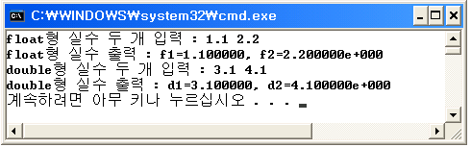
2.4 키보드로부터 데이터 입력받기 – scanf() 함수 (8/8)
scanf()함수 예제 실습 : 2-13.c
#include <stdio.h>
int main(void)
{
float f1, f2;
double d1, d2;
printf("float형 실수 두 개 입력: ");
scanf("%f %e", &f1, &f2);
printf("float형 실수 출력: f1=%f, f2=%e \n", f1, f2);
printf("double형 실수 두 개 입력: ");
scanf("%lf %le", &d1, &d2);
printf("double형 실수 출력: d1=%lf, d2=%le \n", d1, d2);
return 0;
}

Slide 50
공부한 내용 떠올리기
C언어의 기본 구조
모니터에 데이터를 출력하기 위해 printf()함수에 사용되는 서식 문자
키보드로 데이터를 입력받기 위해 scanf()함수에 사용되는 서식 문자
scanf() 함수로 입력받은 데이터를 저장하고 활용하는 방법

